Slide 1


Projet PIMP MY FRIDGE
Année académique 2023-2024
Présenté par le groupe 7
Membres du jury:
M. Franck NGAKO
M. Steve OTAM
M. Daryl KUITCHE

Slide 2

Membres de l’équipe:
KEMAJOU Kerry-Kate (Chef projet)
ATOUGA II Emmanuel Désiré
DJISSOU HAPPI Franck Sean
MONBOULI Ben Poassi
NKOUKA Sorel
1

Slide 3
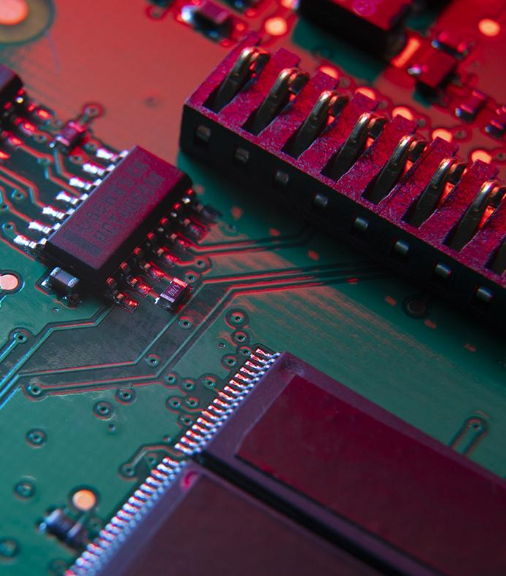
Table des matières
01
02
03
04
Mise en situation
Calculs et Conception
Contexte
Besoins
Problématique
Contraintes
Plan d’action
Montage
Calculs
Diagrammes et schémas
Programmation
Phase généralisation
Fonctionnalités
Achitecture
Matériaux et logiciels utilisés
Budget
Références
Démonstration
Conclusion
2

Slide 4
Mise en Contexte
02
04
01
03
Besoins
Contraintes
Contexte
Problématique
01
Le temps limité
L’utilisation de java
L’utilisation du C Arduino
L’utilisation du model MVC
Maitrise des connaissances sur la thermodynamique et l’automatique
« Il a été demandé à des élèves ingénieures de tuner un mini-frigo USB et de concevoir une interface en java leur permettant de recueillir les informations sur son fonctionnement. »
“ Comment réussirons nous à concevoir un mini-frigo USB ?”
3

Slide 5
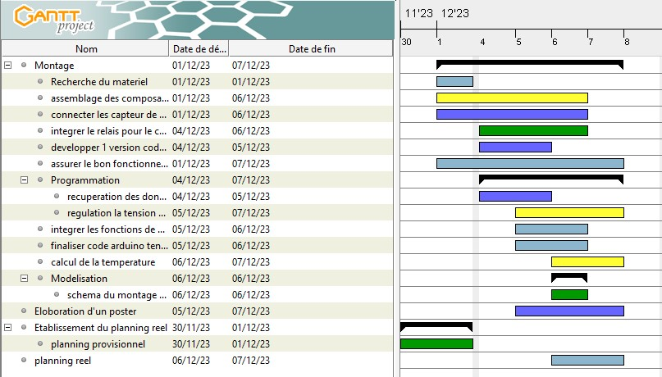
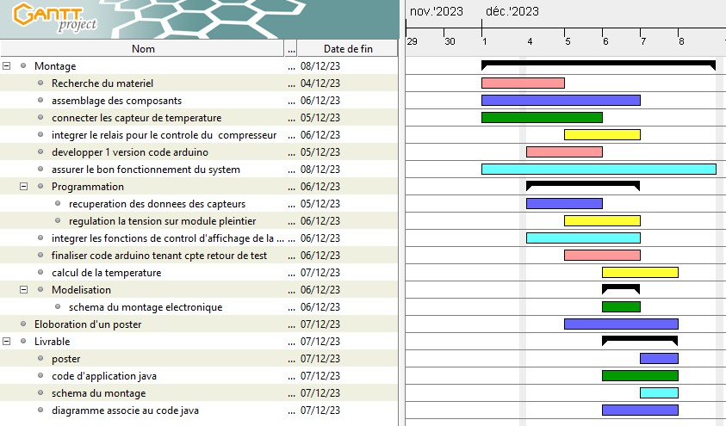
Mise en Contexte
05
06
Planning prévisionnel
Planning réel
01
Déroulement réel du travail demandé
Prévisions et organisations initiale du travail remis
4

Slide 6
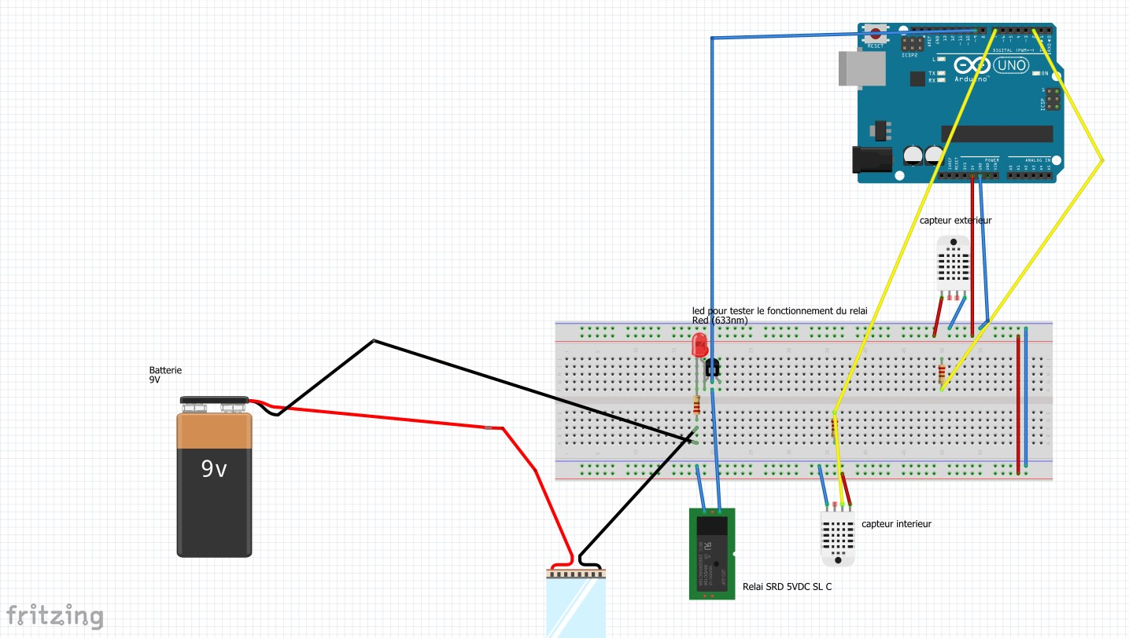
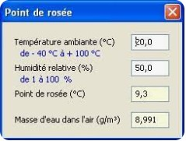
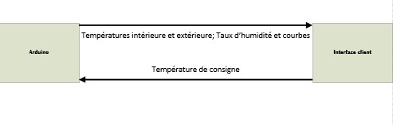
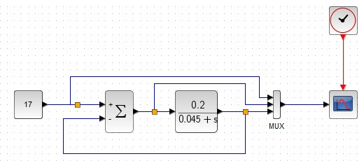
Calculs et Conceptions
01
02
03
02
Montage
Schémas
Calculs
Calcul du point de rosée
Maquette sur fritzing
Principe du montage et des interactions
5
Schéma logique du montage avec tests

Slide 7
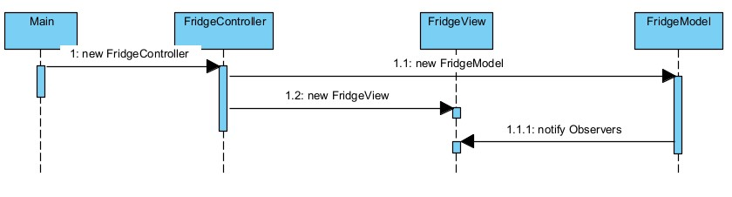
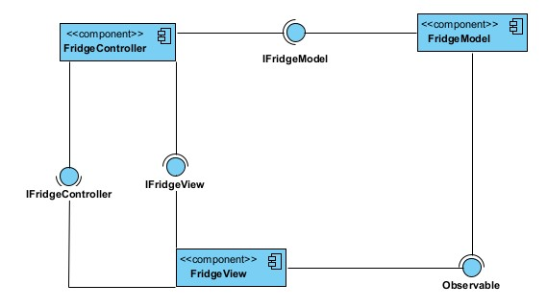
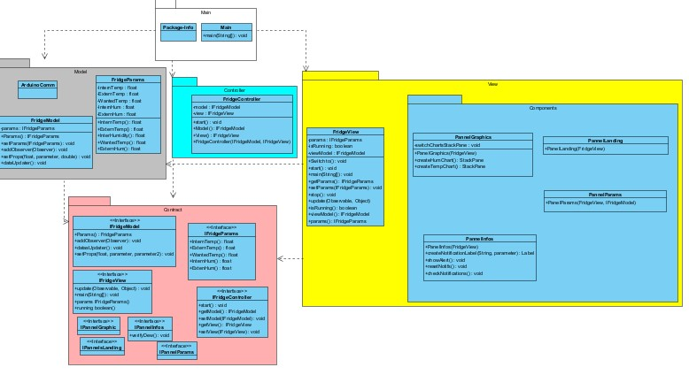
Calculs et Conceptions
04
02
Diagrammes
Diagramme de séquence
Diagramme de composants
Diagramme de packages
6

Slide 8

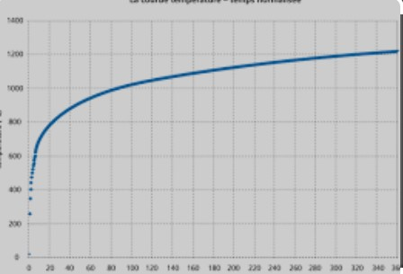
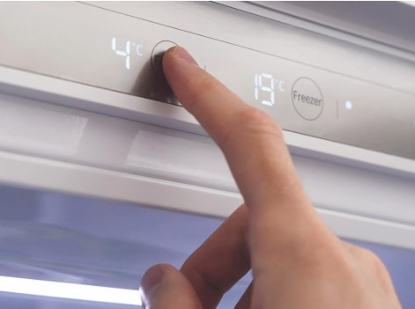
Programmation
Fonctionnalités
03
Récupération des température intérieures et extérieure
Présentation des courbes d’évolution des températures et des humidité
Alerte en cas de conditions irrégulières
8

Slide 9
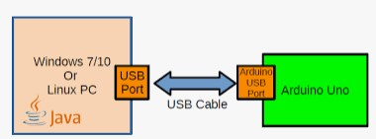
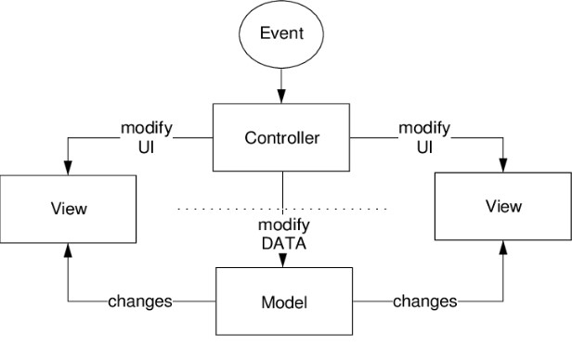

Programmation
Architecture
03
Modèle
Contrôleur
Vue
Permet la connexion entre le port série et l’IHM
Permet de lancer l’interface de l’application
Permet d’afficher les différents paramètres recueillis dans le frigo et les présenter à l’utilisateur
7

Slide 10
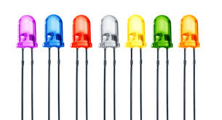
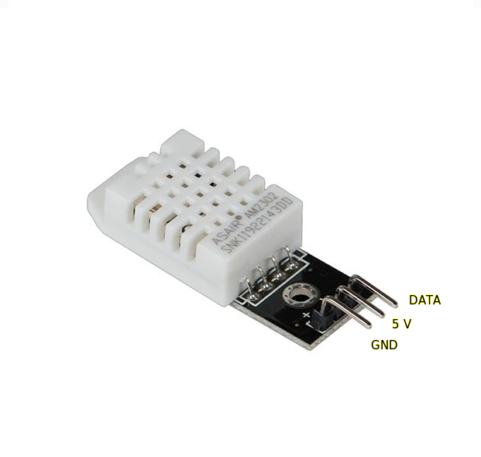
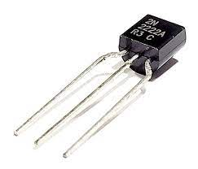
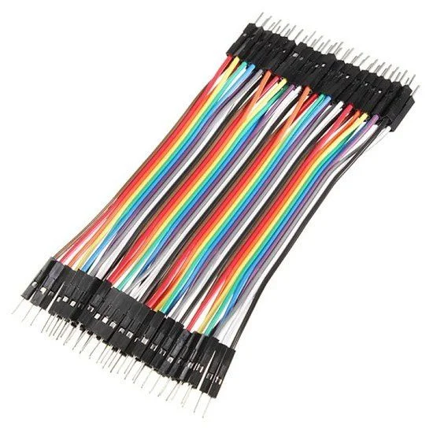
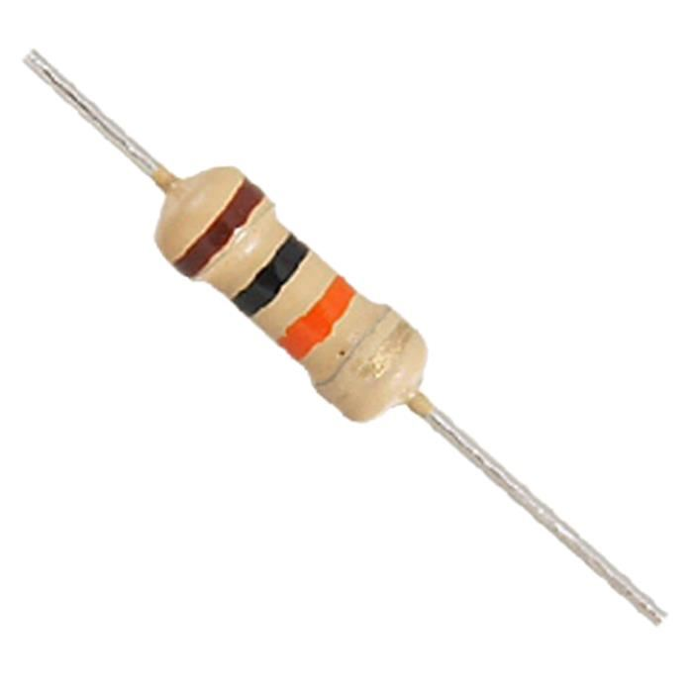

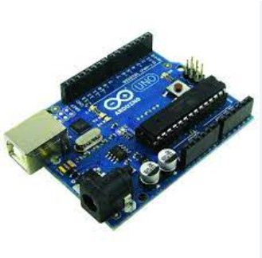
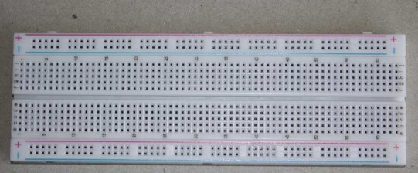
Phase de généralisation
04
Matériel utilisé
Transistor NPN 2222 A
Jumpers male-male
LEDs
Capteur DHT22
Plaque à essai
Carte Arduino UNO
Résistances
Relai
9

Slide 11






Phase de généralisation
04
Logiciels utilisés
Intellij IDE
Arduino IDE
Gantt Project
IntelliJ IDE
Scilab
Excel
Fritzing
10

Slide 12
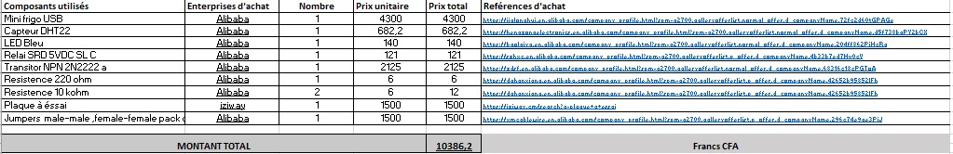
Phase de généralisation
04
Budget
Inventaire des matériaux utilisés avec les prix et les références en ligne
11

Slide 13
Phase de généralisation
04
Références
Doc des bibliothèques ( JserialComm ; JSON ; Arduino JSON ; Java FX);
JSON : https://docs.oracle.com/javaee%2F7%2Fapi%2F%2F/javax/json/JsonObject.html
JSerialComm : https://fazecast.github.io/jSerialComm/
Arduino JSON : https://arduinojson.org/v7/
JavaFX : https://openjfx.io/
Installation de Arduino IDE et Intellij IDE
Arduino IDE : https://www.arduino.cc/en/software
IntelliJ IDE : https://www.jetbrains.com/idea/
Montages du mini-Frigo USB :
Boutique où se procurer les équipements électronique utilisés :
12

Slide 14

Phase de généralisation
04
Démonstration
Place donc à la démonstration !!!
13

Slide 15

Phase de généralisation
04
Conclusion
Nous vous remercions pour votre aimable attention…
14

